Slide 1
Ordernação com quicksort
Demonstração em linguagem C

Slide 2
sumário
1. Introdução ao QuickSort
1.1 QuickSort
1.2 Estados de Memória + Ciclos de Execução
2. Diagrama de Blocos
3. Recursividade

Slide 3
Introdução ao quicksort - quicksort
Este método de ordenação de dados, diferente dos demais como o bubble e insertion é mais eficiente por mais que detenha um nível de complexidade maior.

Slide 4
Imagine que temos um vetor de tamanho oito que contenha 8 termos diferentes dentro dele:
Arr[8] = {3,4,2,1,6,7,8,5}
A lógica do Quick Sort é feita a partir de um pivo, nada mais é que um termo base que será usado para organizar os temos da lista. E ele pode estar contido no inicio, no final e de forma aleatória no vetor
Pivo = um termo da lista

Slide 5
Arr[8] = {3,4,2,1,6,7,8,5}
Neste caso digamos que o pivo seja o último termo
Da mesma forma, todos que forem maior que o pivo ficarão à sua direita
Todos os termos menores que o pivo ficaram à esquerda dele
Arr[8] = {3,4,2,1, 5 ,6,7,8}
Repare {3,4,2,} {6,7,8}
Agora restaram duas sub-partes do inteiro que faltam passar pelo mesmo processo para que fiquem ordenados de forma crescente

Slide 6
Pivo = 2, fara o mesmo processo: menores à esquerda e maiores à direita
{3,4,2,} {6,7,8}
Pivo = 8, fara o mesmo processo: menores à esquerda e maiores à direita
Ao final todos passaram pela função "partitional" ou "particionar"
Arr[8] = {3,4,2,1,6,7,8, 5}
Arr[8] = {1,2,3,4,5,6,7,8}

Slide 7
Estados de Memória + Ciclos de Execução
Para entender como funciona as trocas, comparações e recursividade. Precisamos olhar para o estado de memória dessa situação seguindo o mesmo vetor Arr[8] = {3,4,2,1,6,7,8,5}
Funções = QuickSort( se inicio < fim: chama particionar e QuickSort para o lado direito e esquerdo do vetor) --> Particionar(chama trocar) --> Trocar(Troca os termos de posição no array para ordenar esquerda e direita)
Em particionar Int i recebe + 1, sempre que a comparação retornar um valor booleano do tipo 'true', ele anda conforme verdadeiro.
Ainda em particionar Int j ira iterar o array para comparar: (termo atual <= pivo), aqui existem muitas variações de comparação, fato é que j aponta uma posição no array que será comparada com o valor guardado em pivo.

Slide 8
j | arr[j] | Comparação | i | Troca | Vetor atualizado
0 | 3 | 3 < 5 | i=0 | troca arr[0] com arr[0] | {3, 4, 2, 1, 6, 7, 8, 5}
1 | 4 | 4 < 5 | i=1 | troca arr[1] com arr[1] | {3, 4, 2, 1, 6, 7, 8, 5}
2 | 2 | 2 < 5 | i=2 | troca arr[2] com arr[2] | {3, 4, 2, 1, 6, 7, 8, 5}
3 | 1 | 1 < 5 | i=3 | troca arr[3] com arr[3] | {3, 4, 2, 1, 6, 7, 8, 5}
4 | 6 | 6 > 5 |  | nada
5 | 7 | 7 > 5 |  | nada
6 | 8 | 8 > 5 |  | nada

Slide 9
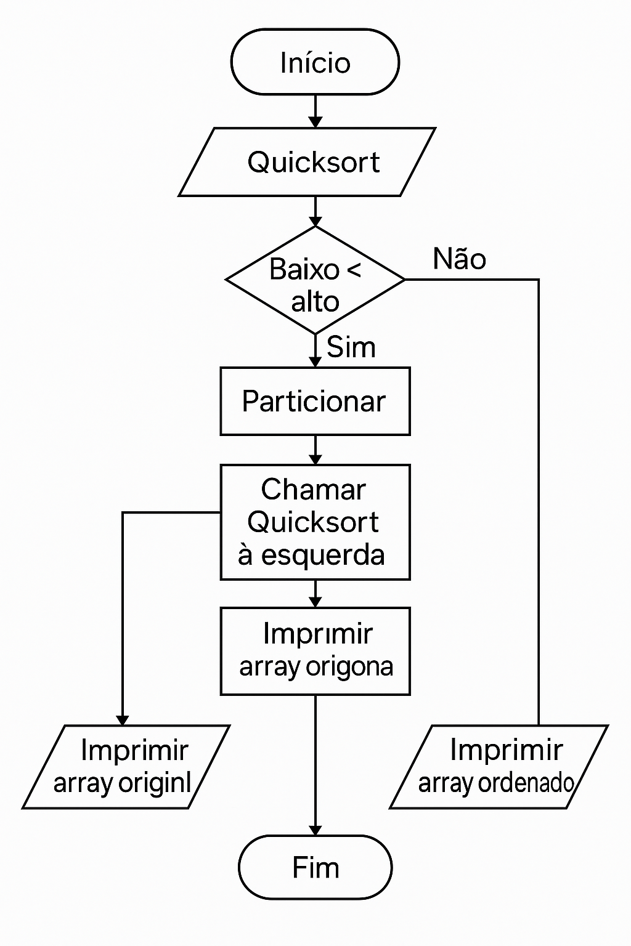
Diagrama de blocos – Quick sort

Slide 10
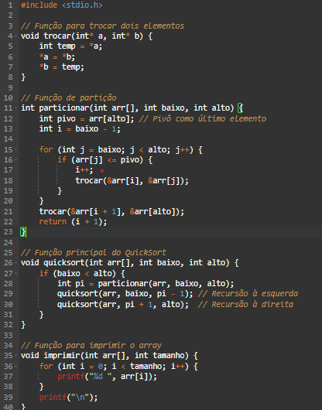

Slide 11
Recursividade
Olha que interessante essa relação entre as funções:
Na função quicksort() é declarado que int pi = particionar(arr, baixo, alto); Onde pi guarda o indice do pivo, e ao mesmo tempo executa de forma recursiva a função particionar(), que por sua vez chamou também a função trocar().

Slide 12
Quicksort(arr, baixo, pi-1); Quer dizer que o processo sera feito para a esquerda do pivo. Isto é de 0 até indice - 1
Quicksort(arr, pi+1, alto); Quer dizer que o processo sera feito para a direita do pivo. Isto é de indice + 1 até o final
0 até Indice - 1
Indice + 1 até alto
Repare {3,4,2,} (pivo) {6,7,8}

